Slide 1
Окружное МО педагогов-психологов ЮАО 3 декабря 2012г.
Тема:
Технология работы педагога-психолога с агрессивными детьми.
Психолог ГБОУ ЦДиК «Южный» Джумазова Ю.С.

Slide 2
Что такое агрессивность?
Слово «агрессия» произошло от латинского aggressio, что означает «нападение», «приступ».
В психологическом словаре приведено следующее определение данного термина: «Агрессия — это мотивированное деструктивное поведение, противоречащее нормам и правилам существования людей в обществе, наносящее вред объектам нападения (одушевленным и неодушевленным), приносящее физический и моральный ущерб людям или вызывающее у них психологический дискомфорт (отрицательные переживания, состояние напряженности, страха, подавленности и т.п.)».

Slide 3
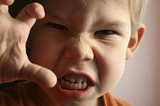
Критерии агрессивности (схема наблюдения за ребенком)
Ребенок:
1. Часто теряет контроль над собой. 2. Часто спорит, ругается со взрослыми. 3. Часто отказывается выполнять правила. 4. Часто специально раздражает людей. 5. Часто винит других в своих ошибках. 6. Часто сердится и отказывается сделать что-либо. 7. Часто завистлив, мстителен. 8. Чувствителен, очень быстро реагирует на различные действия окружающих (детей и взрослых), которые нередко раздражают его.
Предположить, что ребенок агрессивен, можно лишь в том случае, если в течение не менее чем 6 месяцев в его поведении проявлялись хотя бы 4 из 8 перечисленных признаков.
Ребенку, в поведении которого наблюдается большое количество признаков агрессивности, необходима помощь специалиста: психолога или врача.

Slide 4
С целью выявления агрессивности у ребенка в группе детского сада или в классе можно использовать специальную анкету, разработанную Лаврентьевой Г.П. и Титаренко Т.М. в 1992.
Критерии агрессивности у ребенка (анкета)
1. Временами кажется, что в него вселился злой дух. 2. Он не может промолчать, когда чем-то недоволен. 3. Когда кто-то причиняет ему зло, он обязательно старается отплатить тем же. 4. Иногда ему без всякой причины хочется выругаться. 5. Бывает, что он с удовольствием ломает игрушки, что-то разбивает, потрошит. 6. Иногда он так настаивает на чем-то, что окружающие теряют терпение. 7. Он не прочь подразнить животных. 8. Переспорить его трудно. 9. Очень сердится, когда ему кажется, что кто-то над ним подшучивает. 10. Иногда у него вспыхивает желание сделать что-то плохое, шокирующее окружающих. 11. В ответ на обычные распоряжения стремится сделать все наоборот. 12. Часто не по возрасту ворчлив. 13. Воспринимает себя как самостоятельного и решительного. 14. Любит быть первым, командовать, подчинять себе других. 15. Неудачи вызывают у него сильное раздражение, желание найти виноватых. 16. Легко ссорится, вступает в драку. 17. Старается общаться с младшими и физически более слабыми. 18. У него нередки приступы мрачной раздражительности. 19. Не считается со сверстниками, не уступает, не делится. 20. Уверен, что любое задание выполнит лучше всех.
Положительный ответ на каждое предложенное утверждение оценивается в 1 балл.
Высокая агрессивность — 15—20 баллов. Средняя агрессивность — 7—14 баллов. Низкая агрессивность — 1—6 баллов.

Slide 5
Работа с агрессивными детьми должна проводиться в трех направлениях:
1. Работа с гневом. Обучение агрессивных детей приемлемым способам выражения гнева.
3. Формирование способности к эмпатии, доверию, сочувствию, сопереживанию и т.д.
2. Обучение детей навыкам распознавания и контроля, умению владеть собой в ситуациях, провоцирующих вспышки гнева.

Slide 6
Работа с гневом
Гнев - это чувство сильного негодования, которое сопровождается потерей контроля над собой.
К сожалению, в нашей культуре принято считать, что проявление гнева — недостойная реакция.
Однако психологи не рекомендуют каждый раз сдерживать эту эмоцию, поскольку таким образом мы можем стать своеобразной «копилкой гнева».

Slide 7
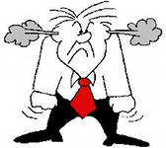
Вырвавшиеся на свободу негативные чувства могут «осесть» внутри нас, что приведет к различным соматическим проблемам:
головным болям,
желудочным и сердечно-сосудистым заболеваниям.
К.Изард (1999) публикует клинические данные, полученные Холтом, которые свидетельствуют о том, что человек, постоянно подавляющий свой гнев, более подвержен риску психосоматических расстройств.
По мнению Холта, невыраженный гнев может стать одной из причин таких заболеваний, как ревматический артрит, крапивница, псориаз, язва желудка, мигрень, гипертония и др.
Именно поэтому от гнева необходимо освобождаться.
Конечно, это не означает, что всем дозволено драться и кусаться.
Просто мы должны научиться сами и научить детей выражать гнев приемлемыми,
неразрушительными способами.

Slide 8
Некоторые методы и приемы работы психолога с агрессивными детьми Цель работы: выражение эмоций, отреагирование агрессивных импульсов, освобождение от переполняющего гнева

Slide 9
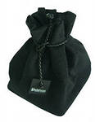
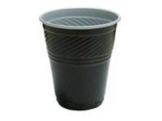
Помочь детям доступным способом выразить гнев может так называемый «Мешочек для криков» (в других случаях — «Стаканчик для криков», «Волшебная труба “Крик”» и др.).
Ребенок может подойти к «Мешочку для криков» и как можно громче покричать в него. Таким образом он «избавляется» от своего крика на время занятия. После занятия дети могут «забрать» свой крик обратно.

Slide 10
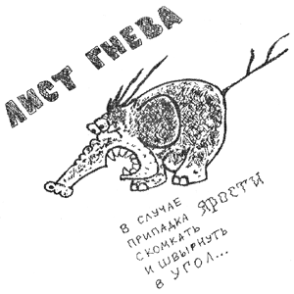
Ребенок может завести, например, «Листок гнева». Обычно он представляет собой форматный лист, на котором изображено какое-либо смешное чудовище с огромным хоботом, длинными ушами или восемью ногами (на усмотрение автора). Хозяин листа в момент наибольшего эмоционального напряжения может смять, разорвать его. Этот вариант подойдет в том случае, если приступ гнева охватил ребенка во время урока.

Slide 11
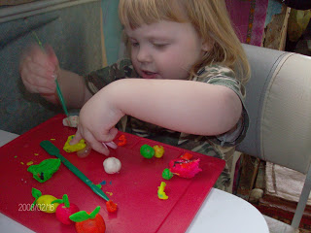
Можно слепить фигурку своего обидчика из глины или пластилина, разбить, смять ее, расплющить между ладошками, а затем при желании восстановить. Причем именно то, что ребенок по собственному желанию может уничтожать и восстанавливать свое произведение, и привлекает детей больше всего.

Slide 12
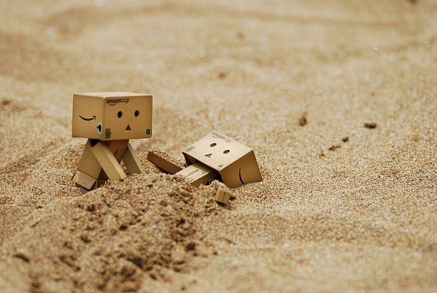
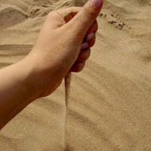
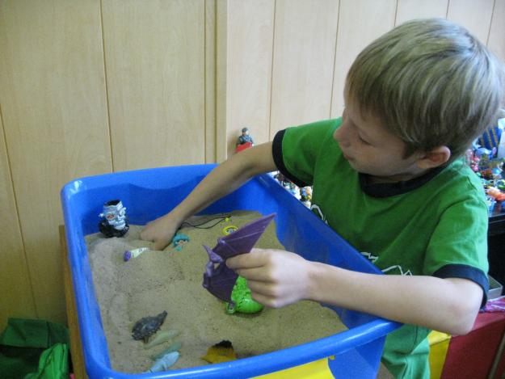
Рассердившись на кого-либо, ребенок может закопать фигурку, символизирующую врага, глубоко в песок, попрыгать на этом месте, налить туда воды, прикрыть кубиками, палками. С этой целью дети часто используют маленькие игрушки из «киндер-сюрпризов». Причем иногда они сначала помещают фигурку в капсулу и только после этого закапывают.
Закапывая-раскапывая игрушки, работая с сыпучим песком, ребенок постепенно успокаивается, возвращается к играм в группе или приглашает сверстников поиграть в песок вместе с ним, но уже в другие, совсем не агрессивные игры. Таким образом, мир восстанавливается.

Slide 13
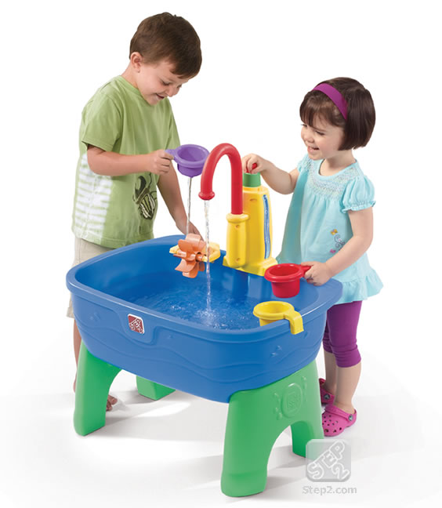
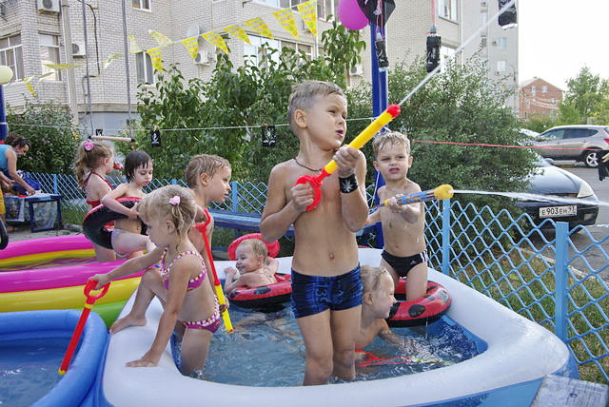
О психотерапевтических свойствах воды написано много хороших книг, и каждый взрослый, вероятно, умеет использовать воду в целях снятия агрессии и излишнего напряжения детей. Вот несколько примеров игр с водой, которые придумали сами дети.
1. Одним каучуковым шариком сбивать другие шарики, плавающие на воде. 2. Сдувать из дудочки кораблик. 3. Сначала топить, а затем наблюдать, как «выпрыгивает» из воды легкая пластмассовая фигурка. 4. Струей воды сбивать легкие игрушки, находящиеся в воде (для этого можно использовать бутылочки из-под шампуня, наполненные водой).

Slide 14
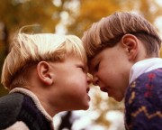
Игра «Два барана» (Кряжева Н.Л., 1997)
Цель: снять невербальную агрессию, предоставить ребенку возможность «легальным образом» выплеснуть гнев, снять излишнее эмоциональное и мышечное напряжение, направить энергию детей в нужное русло.
Взрослый разбивает детей на пары и читает текст: «Рано-рано два барана повстречались на мосту». Участники игры, широко расставив ноги, склонив вперед туловище, упираются ладонями и лбами друг в друга. Задача — противостоять друг другу, не сдвигаясь с места, как можно дольше. Можно издавать звуки «Бе-е-е». Необходимо соблюдать «технику безопасности», внимательно следить, чтобы «бараны» не расшибли себе лбы.

Slide 15
«Маленькое привидение» (Лютова Е.К., Монина Г.Б.)
Цель: научить детей выплеснуть в приемлемой форме накопившийся гнев.
«Ребята! Сейчас мы с вами будем играть роль маленьких добрых привидений. Нам захотелось немного похулиганить и слегка напугать друг друга. По моему хлопку вы будете делать руками вот такое движение (педагог приподнимает согнутые в локтях руки, пальцы растопырены) и произносить страшным голосом звук «У». Если я буду тихо хлопать, вы будете тихо произносить «У», если я буду громко хлопать, вы будете пугать громко. Но помните, что мы добрые привидения и хотим только слегка пошутить». Затем педагог хлопает в ладоши: «Молодцы! Пошутили и достаточно. Давайте снова станем детьми!»

Slide 16
Шпаргалка для взрослых, или Правила работы с агрессивными детьми
1. Быть внимательным к нуждам и потребностям ребенка. 2. Демонстрировать модель неагрессивного поведения. 3. Быть последовательным в наказаниях ребенка, наказывать за конкретные поступки. 4. Наказания не должны унижать ребенка. 5. Обучать приемлемым способам выражения гнева. 6. Давать ребенку возможность проявлять гнев непосредственно после фрустрирующего события. 7. Обучать распознаванию собственного эмоционального состояния и состояния окружающих людей. 8. Развивать способность к эмпатии. 9. Расширять поведенческий репертуар ребенка. 10. Отрабатывать навык реагирования в конфликтных ситуациях. 11. Учить брать ответственность на себя.
Однако все перечисленные способы и приемы не приведут к положительным изменениям, если будут иметь разовый характер. Непоследовательность поведения родителей может привести к ухудшению поведения ребенка. Терпение и внимание к ребенку, его нуждам и потребностям, постоянная отработка навыков общения с окружающими — вот что поможет родителям наладить взаимоотношения с детьми

Slide 17
Ждем Вас!
ЦДиК
«Южный»
Нахимовский проспект
д.6
Телефон:
+7(499) 794-29-45
e-mail: info@cdik.ru

